Slide 1
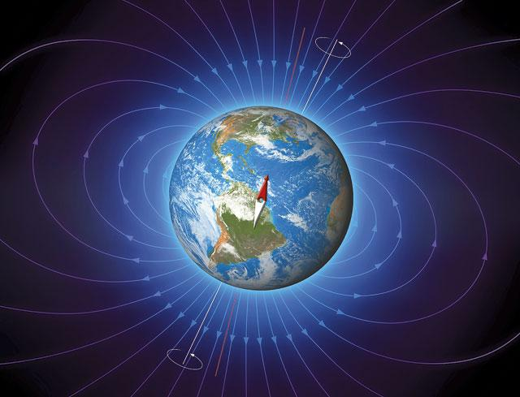
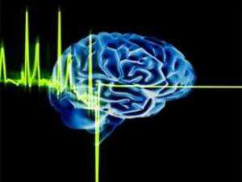
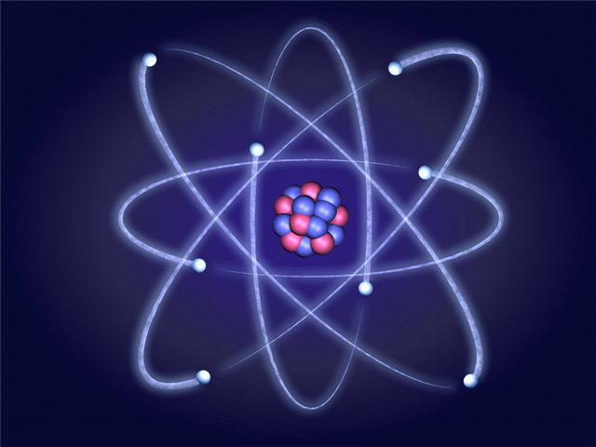
Вплив електромагнітного випромінювання на живі організми

Slide 2

А чи знаєте Ви, що довкола людини існує електромагнітне поле. Насправді воно оточує не лише тіло людини - різні поля існують всюди. Наприклад, ми постійно знаходимося в магнітному полі Землі, без якого просто не змогли б вижити.
Сьогодні вчені вже знають, що всі живі організми мають електричні та, як наслідок, магнітні поля. Ці поля можна визначити за допомогою спеціальної апаратури. Іншими словами, людина має не лише матеріальне тіло, але й електромагнітну складову, що володіє всіма її індивідуальними особливостями.
Ці два компоненти забезпечують зв'язок людини з навколишнім світом на відповідному рівні: фізичному або електромагнітному. На електромагнітне поле людини можуть впливати явища, які не видно людським оком, оскільки сприйманий ним спектр випромінювання вельми обмежений. Але це не значить, що ними можна нехтувати. У жодному разі…

Slide 3

Невидима регуляція
Електромагнітне випромінювання може діяти безпосередньо на думки, поведінку, настрій, життєвий тонус або на будь-які фізіологічні функції. До такого висновку приходять сучасні вчені, змушені передивлятися багато положень традиційних медичних поглядів на природу захворювань.
Електромагнітне випромінювання може діяти безпосередньо на думки, поведінку, настрій, життєвий тонус або на будь-які фізіологічні функції. Фото: www.bodyway.ru
Швидкість передачі імпульсу по мієлінових нервових волокнах («швидких»), не кажучи вже про переміщення регуляторів у рідинах організму, дуже низька для виконання цього завдання. Тому лише електромагнітні коливання можуть визначати діяльність незліченної кількості біологічних процесів у тканинах, а також відповідати за свідомий та підсвідомий прийом інформації.

Slide 4

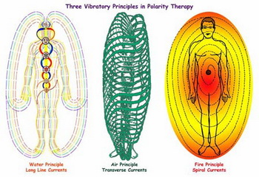
А дослідження в сфері хвилевої генетики дозволили Цзян Каньчжену відкрити ще одну цікаву особливість, що відображає зв'язок випромінювання з ДНК. У своїх експериментах Каньчжен опромінював качку і курячі яйця біоелектромагнітними сигналами, які одночасно містили в собі енергію та інформацію. У результаті вилуплювалися курчата з ознаками качат.
Електромагнітне випромінювання може діяти безпосередньо на думки, поведінку, настрій, життєвий тонус або на будь-які фізіологічні функції.

Slide 5

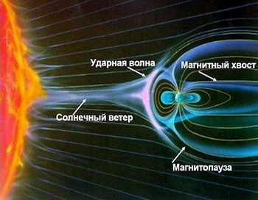
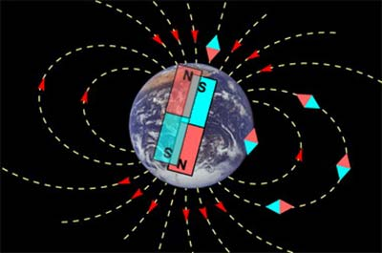
Магнітне поле Землі
Учені провели дослід, в якому помістили мишей в камери, що екранують від магнітного поля Землі. Через добу у тварин почалося розкладання тканин, як наслідок, дитинчата народжувалися лисими і зростали хворими. Проте миші, що жили в такому ж боксі, але з алюмінію (який не екранує магнітне поле), прекрасно розвивалися.
Дія магнітних бур змушує страждати від 10 до 15 % населення.

Slide 6

Магнітні бурі в космосі та вдома
Під час магнітних бур і підвищеної сонячної активності спостерігається чітко виражене зростання нервово-психічних захворювань, зростає токсичність ряду хвороботворних бактерій. У багатьох людей підвищується артеріальний тиск, і вони страждають на гіпертонічний криз.
Якщо підсумувати все вищесказане, то можна уявити наскільки важливу роль в стані здоров'я людини відіграє електромагнітне випромінювання. Можливо, поява нових і посилення перебігу вже відомих видів хвороб пов'язана з нашим зневажливим ставленням до цих «тонких» проблем. Невидимість різних видів випромінювань для очей людини робить їх особливо «підступними» причинами захворювань.

Slide 7
Можливі механізми біологічної дії електромагнітного поля...
Вважається, що під дією електромагнітного поля може змінюватися швидкість дифузії через біологічні мембрани, орієнтація і конфірмація біологічних макромолекул, крім того, стан електронної структури вільних радикалів. Вочевидь, механізми біологічної дії електромагнітного поля мають, в основному, неспецифічний характер і пов’язані зі зміною активності регуляторних систем організму.

Slide 8

Вплив електромагнітного випромінювання на хімічні реакції..
На підставі неперервних багаторічних досліджень декількома вченими було показано, що швидкість реакції в колоїдних системах залежить від сонячної активності і розташування відносно геомагнітних полюсів, причому основна причина цього – зміна під впливом електромагнітного поля властивостей води – загального компонента реакцій в живих і неживих об’єктах.

Slide 9


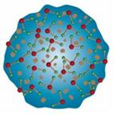
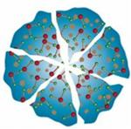
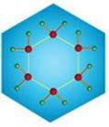
Зміна структури асоціатів під дією магнітного поля: а - молекула води, б, в - асоціати води, г - змінена структура води під дією магнітного поля

Slide 10

Вплив електромагнітного поля на клітину…
Відома велика чутливість кліткових мембран до дії самих різних хімічних і фізичних агентів, у тому числі до опромінення. Морфологічні і функціональні порушення мембран виявляються практично відразу після опромінення і при дуже малих дозах. Зміна іонного складу, що виникає при цьому, може ініціювати в клітині проліферативні процеси. Окрім зміни проникності біологічних мембран і прискорення активного транспорту катіонів натрію, під впливом електромагнітного випромінювання відбувається активація перекисного окислення ненасичених жирних кислот і розгалуження процесів окислення і фосфорилірування в мітохондріях.

Slide 11

Вважається, що всі ці зміни на рівні клітини розвиваються з наступних причин:
Змінне електричне поле викликає нагрівання тканей живих організмів як за рахунок змінної поляризації діелектрика (суглобів, хрящів, кісток), так і за рахунок виникнення струмів провідності. Тепловий ефект є наслідком поглинання енергії електромагнітного поля. Чим більше напруженість поля і час впливу, тим сильніше виражені вказані ефекти. До величини в 10 мВт/м, умовно прийнятій за тепловий поріг, надлишкове тепло відводиться за рахунок механізму терморегуляції. Крім того, чутливість органів до перегрівання визначається їх будовою. Найбільш чутливими до перегрівання є органи зору, мозок, нирки, жовчний і сечовий міхур.

Slide 12

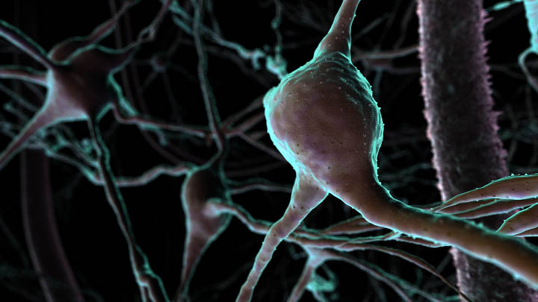
Вплив електромагнітного поля на нервову систему…
Проблеми впливу електромагнітних і магнітних полів на центральну нервову систему. Було встановлено наявність прямої дії електромагнітного поля на мозок, мембрани нейронів, пам’ять, умовно-рефлекторну діяльність. В модельних експериментах показана можливість впливу слабких електромагнітних полів на процеси синтезу в нервових клітинах. Отримані чіткі зміни імпульсації коркових нейронів, що приводять до порушення інформації що передається в більш складні структури мозку. Р.І. Крутиковим виявлено, що при впливі електромагнітного поля в надвисокочастотному діапазоні може розвитися порушення короткочасної пам’яті.

Slide 13
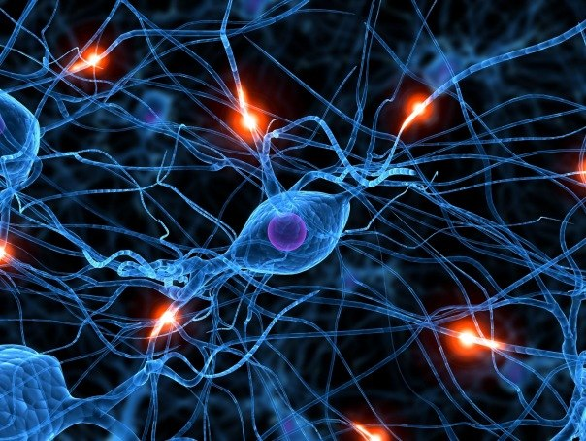
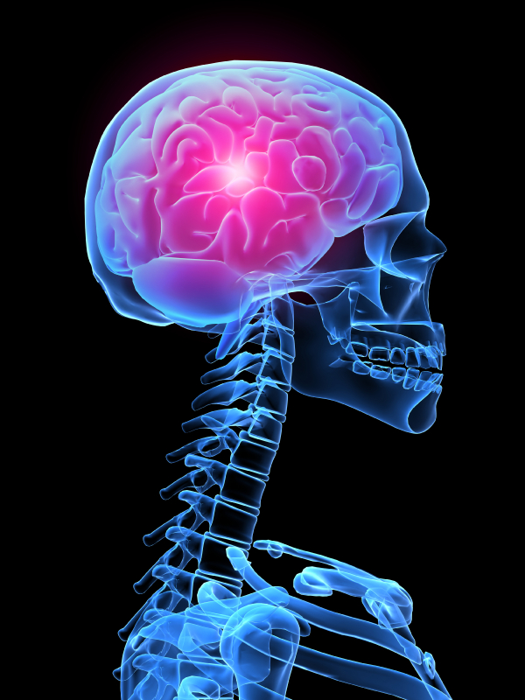
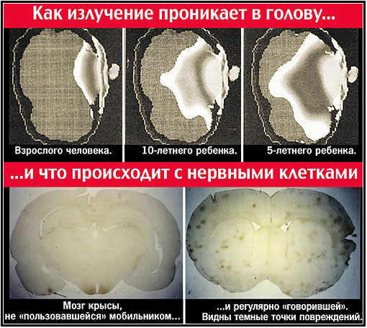

Slide 14

Вплив електромагнітного випромінювання на імунну систему…
Встановлено, що під впливом електромагнітного поля змінюється характер інфекційного процесу, виникають порушення білкового обміну, спостерігається зниження вмісту альбумінів і підвищення гамма-глобулінів в крові. Крім того, електромагнітне поле може виступати в якості алергену або пускового фактора, викликаючи важкі реакції у хворих алергіків при контакті з електромагнітним полем.

Slide 15

Вплив слабких електромагнітних полів на живі організми…
Слабкі електромагнітні поля при інтенсивності менш порогу теплового ефекту також впливають на зміни в живій тканині. Дослідження по біологічному впливу мобільного телефону, комп’ютерного блока і інших електронних засобів проведені в ряді російських наукових центрів При цьому шкідливість електронних засобів перевірялась як в робочому, так і у вимкненому стані пристрою, у тому числі і без джерел живлення.
Результати проведених досліджень по оцінці впливу мобільного телефону, комп’ютера і інших сучасних радіоелектронних засобів на різні організми як в робочому, так і у вимкненому стані виявились невтішними і показали вкрай негативний їх вплив на стан біологічних об’єктів, що виявилось:
- в зменшенні рухомої активності і виживаності мікроорганізмів;
- в збільшенні смертності мікроорганізмів;
- в погіршенні регенерації тканин;
- в порушенні ембріонального і личиночного розвитку;
- в зниженні біохімічних реакцій, порушенні метаболізму;
- в зниженні енергетичного потенціалу в усіх життєво важливих системах організму.

Slide 16

Дякую за увагу!

